Slide 1


2025
QZC系列气动阻车器
汇报人：Kuangan001

Slide 2

QZC系列气动阻车器介绍
01
QZC系列气动阻车器适用范围和工作条件
02
QZC系列气动阻车器的结构
03
QZC系列气动阻车器用途
CONTENTS
04

Slide 3
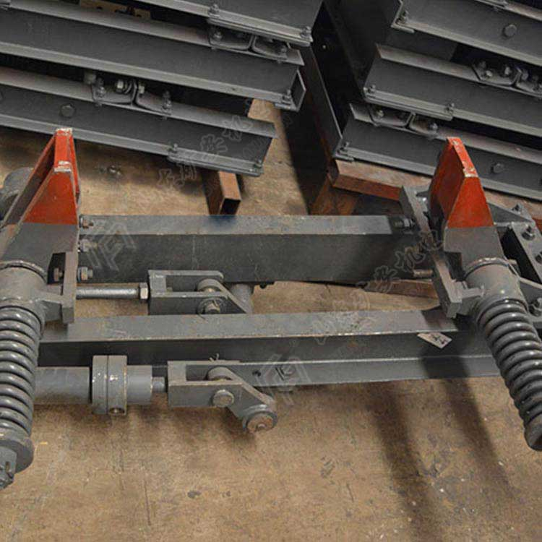
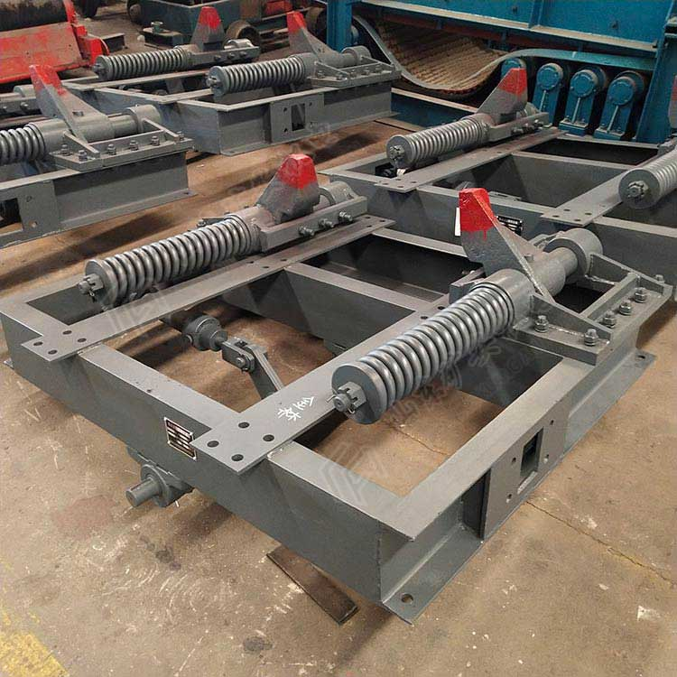
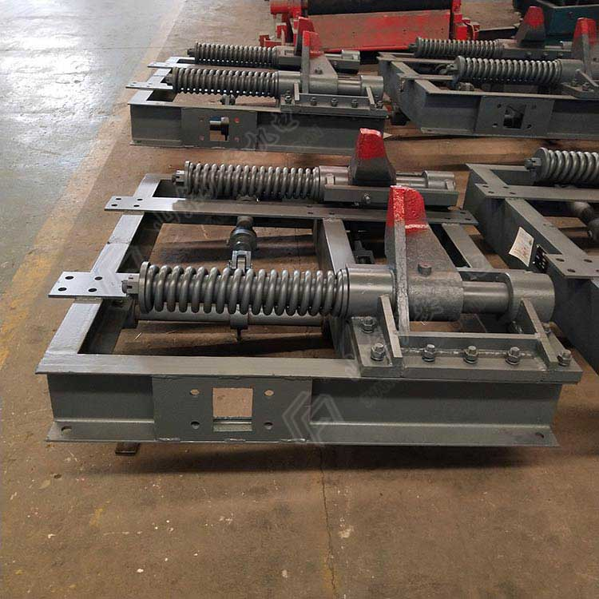
QZC系列气动阻车器

Slide 4

QZC系列气动阻车器介绍
QZC系列气动阻车器阻车轮挡设计在轨道外侧，工作原理为扳动气控箱的控制阀，气缸推动阻车轮挡打开，当矿车通过后，反向扳动气控箱的控制阀，气缸推动阻车轮挡关闭，从而实现对矿车的阻挡滞停。
气动式阻车器与手动式阻车器相比操作和an全性都有了很大的提高，不仅降低了工人的劳动强度，而且实现了远距离控制，因此有逐渐取代手动阻车器的趋势。
采用自动控制时，位置传感器发出自动控制信号。自动控制信号被电控箱接收，电控箱控制液压阀的通断，进一步实现液压缸进出，带动拐臂机械运动，从而使挡爪起落运行，挡爪抬起后，通过对矿车轴的阻挡来实现阻车作用。

Slide 5
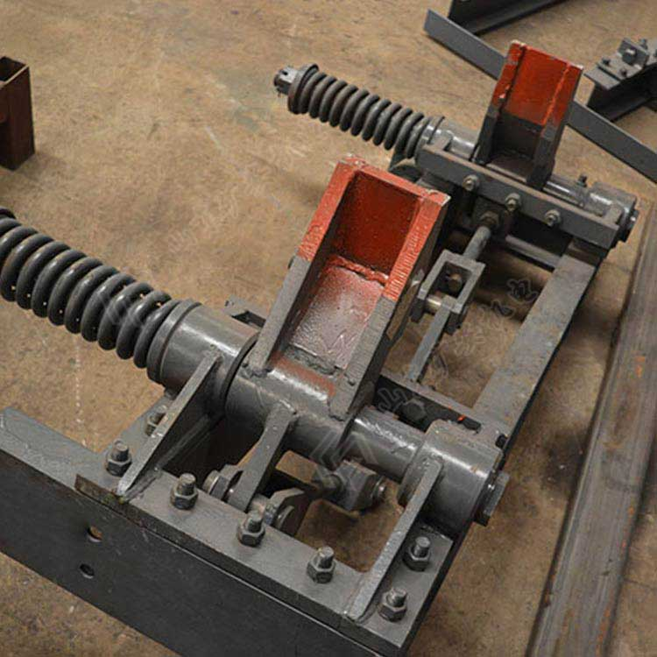
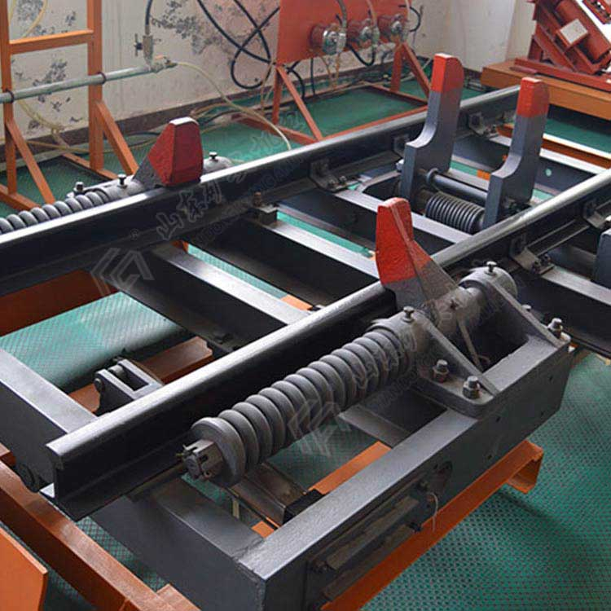
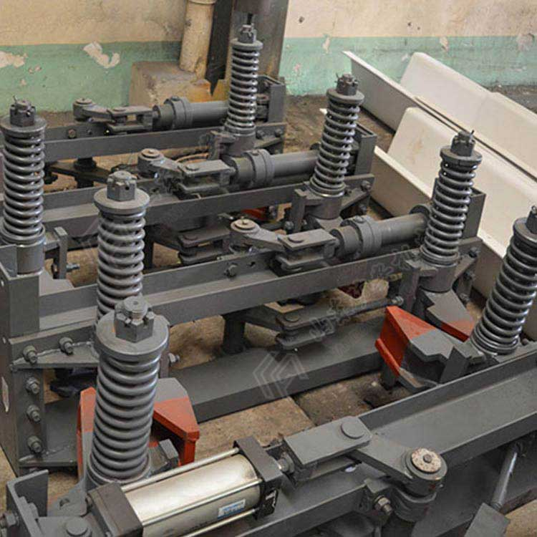
QZC系列气动阻车器

Slide 6

QZC系列气动阻车器适用范围和工作条件
01
a、环境温度：0℃～40℃；
b、大气压力：86kPa～106kPa；
02
c、环境相对湿度：不大于95%（+25℃）；
03
d、无淋水、积水的场所；
e、无腐蚀性介质；

Slide 7

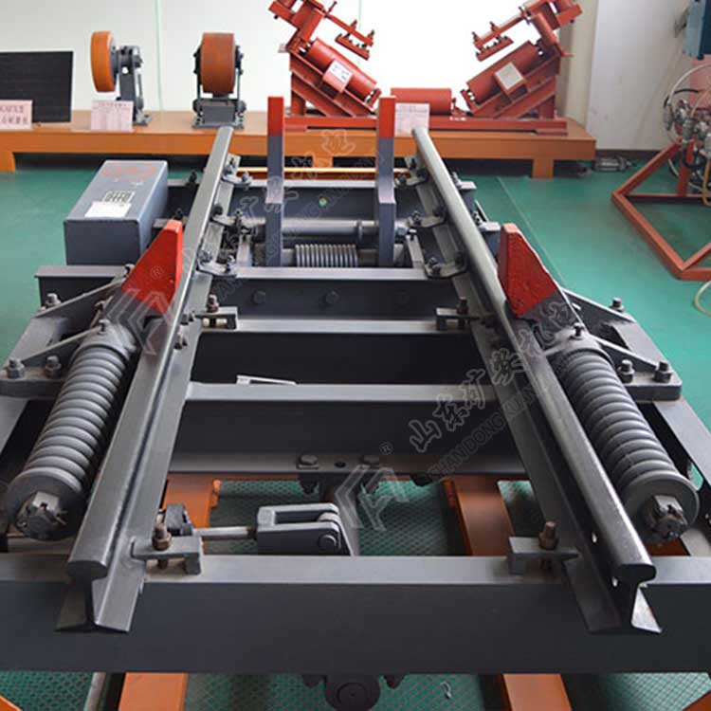
QZC系列气动阻车器的结构
本阻车器是由电动推杆、手把拉杆、轮挡装置、控制箱、防爆按钮和底架等部分组成。当使用电动推杆时，手把拉杆闲置不用。反之使用手把拉杆时电动推杆闲置。矿用液压抱轨式阻车器可有效起到矿车定位、防止列车自溜等作用，保证了在分解列车及摘挂钩等工作时的an全性，是煤矿斜巷用“一坡三挡”跑车防护系统的重要组成部分

Slide 8

QZC系列气动阻车器用途
QZC系列气动阻车器阻车轮挡设计在轨道外侧，工作原理为扳动气控箱的控制阀，气缸推动阻车轮挡打开，当矿车通过后，反向扳动气控箱的控制阀，气缸推动阻车轮挡关闭，从而实现对矿车的阻挡滞停。

Slide 9
2025
谢谢观赏

